Slide 1
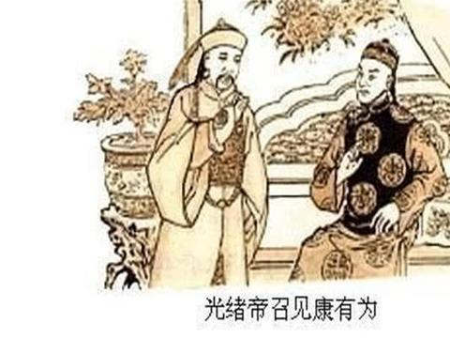
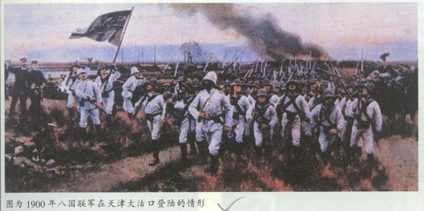
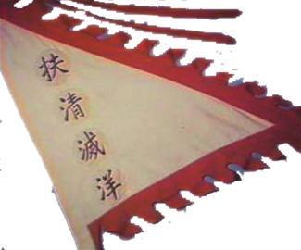
第18课 挽救民族危亡的斗争

Slide 2
甲午中日战争后，帝国主义对中国的侵略日益加深，中国的民族危机不断加剧，维新派掀起了一场旨在救亡图存的戊戌变法运动。这次变法虽以失败告终，但产生了深远影响。1900年，义和团运动高潮，八国联军侵略中国。清政府被迫与侵略者签订了《辛丑条约》，中国的民族危机全面加深。
课程标准：
1.了解戊戌变法、义和团运动、八国联军侵华等事实，理解其性质及意义
2.认识地主阶级和资产阶级为救亡图存所做出的努力及阶级局限性

Slide 3
一、戊戌维新运动
1.背景：
（1）甲午战后，民族资义初步发展；
（2）民族资级开始登上政治舞台；
（3）甲午战败，列强掀起瓜分狂潮，民族危机深重；
（4）19C90S，资产阶级维新思想有了进一步发展。
（5）西方思想进一步传播

Slide 4
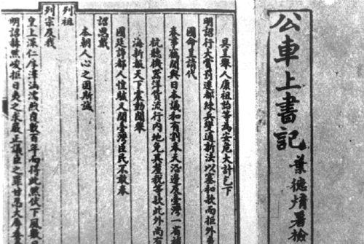
2.过程：
1.“公车上书”：
（1）时间：1895年；
（2）参与者：
在京官员，各省举人，康、梁组织；
（3）结果：
未送达光绪皇帝，以失败告终；
（4）意义：
拉开了维新运动的序幕。

Slide 5
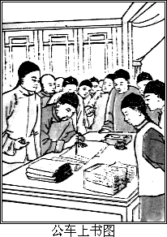
1895年春，乙未科进士正在北京考完会试，等待发榜。《马关条约》内割让台湾及辽东，赔款二万万两的突然消息传至，在北京应试的举人群情激愤。台籍举人更是痛哭流涕。4月22日，康有为、梁启超写成一万八千字的“上今上皇帝书”，十八省举人响应，一千二百多人连署。5月2日，由康、梁二人带领，十八省举人与数千市民集“都察院”门前请代奏。

Slide 6
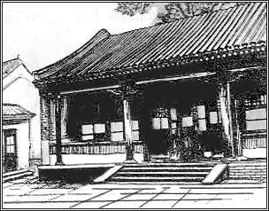
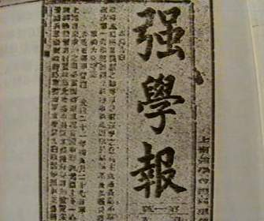
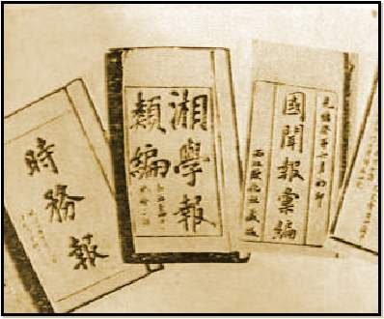
北京强学会遗址
《强学报》书影
《时务报》、《湘学报》、《国闻报》书影

Slide 7
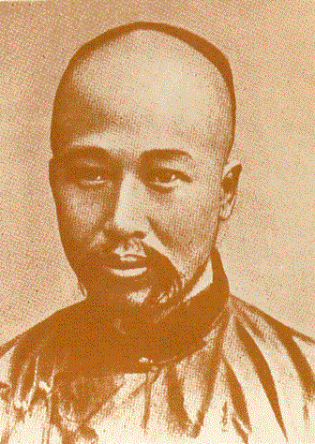
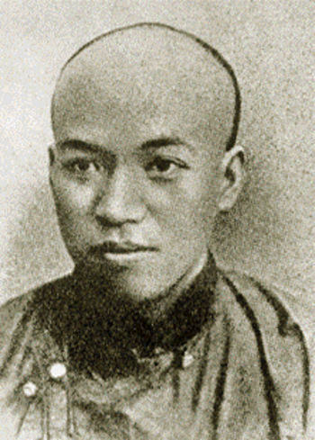
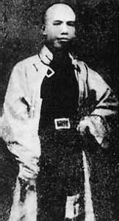
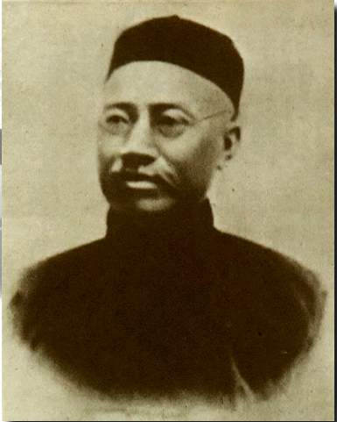
康有为
梁启超
谭嗣同
严复

Slide 8
维新派主要代表人物及其主张
资 产 阶 级 维 新 派 | 代 表 | 思 想 主 张 | 特点
 | 康有为
 | 梁启超
 | 谭嗣同
 | 严 复
1、发动公车上书，提出具体措施，初步形成维新变法纲领。在广州设万木草堂。
2、撰写《新学伪经考》《孔子改制考》，打着孔子的旗号宣传维新变法理论。
3、全力策划新政。
政
治
制
度
：
君
主
立
宪
发表《变法通议》，指出变法是历史发展的必然；抨击君主专制制度，宣传伸民权、设议院、变法图存。
批判君主专制政体和纲常名教；
谴责君主专制是大盗。
翻译《天演论》 ；
宣传物竞天择，适者生存。

Slide 9
“时诸侯皆祭天地，孔子定为天子祭天地。 ”
——康有为
“法者，天下之公器； 变者，天下之公理。”
“变法之本，在育人才，人才之兴，在开学校；学校之立，在变科举；而一切要其大成，在变官制。”
——梁启超
“誓杀尽天下君主，使流血满地球，以泄万民之恨。”
“各国变法无不从流血而成,今中国末闻有因变法而流血者，此国之所不倡也,有之请自嗣同始!”
——谭嗣同
“物竞天择、适者生存”
崇尚自由是西方富强的深层原因，自由是最基本的价值，西方所说的民主是捍卫自由的一种手段。
——严复

Slide 10
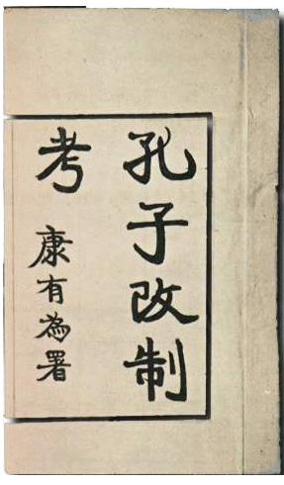
课堂探究
康有为为什么要打着孔子的旗号宣扬维新思想？
1898年刊行的《孔子改制考》，着重宣传孔子“托古改制”思想，在书中，康有为把孔子尊为“托古改制”的教主，把“六经”说成是孔子“托古改制”范本。这样康有为用以证明自己的变法主张，不但没有违背孔子的遗教，而且是孔子改革思想的真正继承者。
——陈旭麓《中国近代史》

Slide 11
深化拓展：
材料一 孔子是旧中国的思想中心。抓住了孔子，思想之战就成功了。
——蒋廷黻《中国近代史》
材料二 “布衣改制，事大骇人，故不如与之先王，既不惊人，自可避祸”
——康有为《孔子改制考》
（1）当时中国资本主义还很薄弱，资产阶级力量十分弱小，而封建是顽固势力十分强大。（把孔子描述成“托古改制”的人，想以此来减少变法阻力。）
（2）民族资产阶级上层知识分子自身局限性。（和帝国主义、封建主义有着密切联系。）

Slide 12
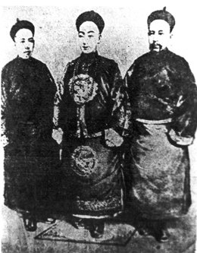
2、百日维新
1898年6月11日，光绪帝颁布“明定国是”的诏书，宣布“以变法为号令之宗旨，以西学为臣民之讲求，著为国是，以定众向……”“明定国是”诏的颁布，不仅表现了光绪帝变法的决心，也拉开了震惊中外的“百日维新”的大幕。
光绪帝与康有为梁启超

Slide 13
光绪为什么支持变法？
①巩固封建统治，希望有所作为，不当亡国之君；
② 通过变法从慈禧太后手中夺回最高统治权；
③ 也有爱国、保国、抵制外强的思想。

Slide 14
2. 百日维新的内容
1898.6.11——1898.9.21
戊戌变法的主要内容 （除“旧”布“新”)
鼓励私人兴办工矿企业，发展农、工、商业；改革财政，编制国家预算
经济方面
政治方面
裁撤冗官冗员，允许官民上书言事
文化方面
废除八股，改试策论，开办新式学堂
军事方面
裁减绿营，训练新式军队

Slide 15
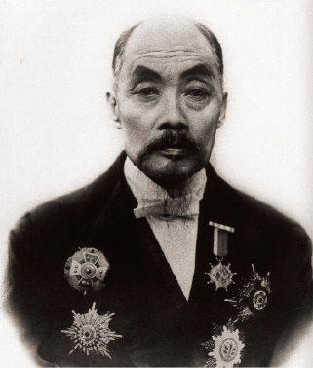
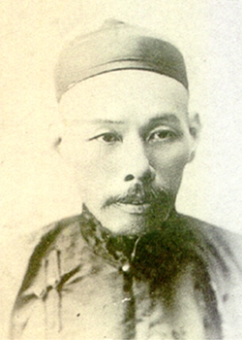
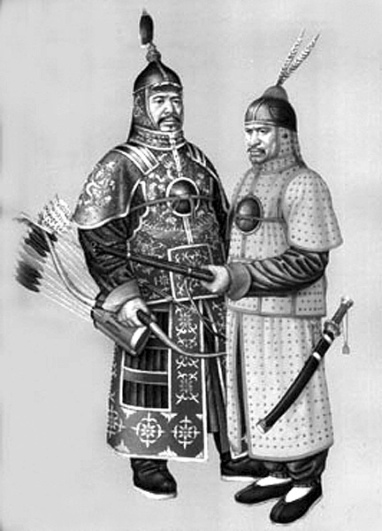
角色扮演
请同学们根据下面三个角色，谈谈百日维新对你们的影响？
实业家
准备科考的读书人
八旗兵

Slide 16
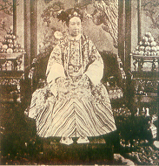
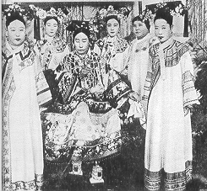
3.结果：戊戌变法的失败
慈禧太后（1835—1908），1898年9月21日发动戊戌政变，囚禁光绪，逮捕了维新派人士，掌握清政府全权，戊戌变法失败。

Slide 17
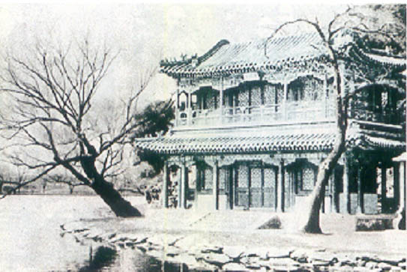
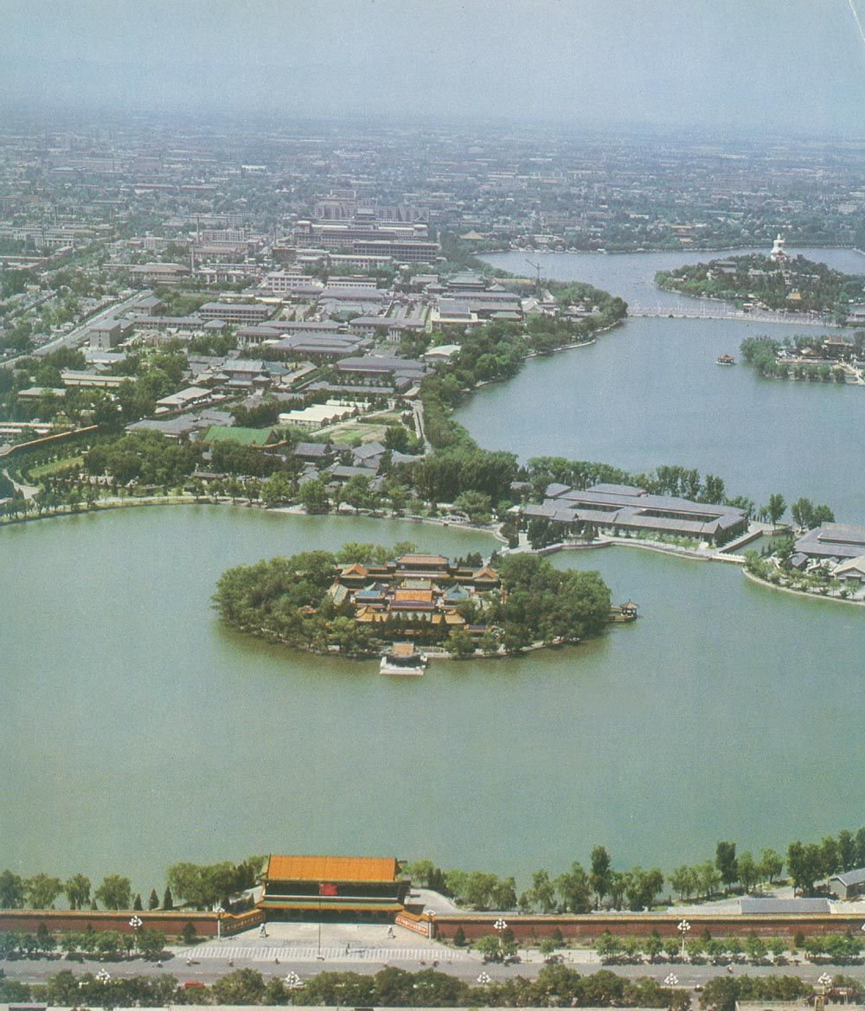
中南海瀛台，戊戌政变后，光绪帝被囚禁在这里。

Slide 18
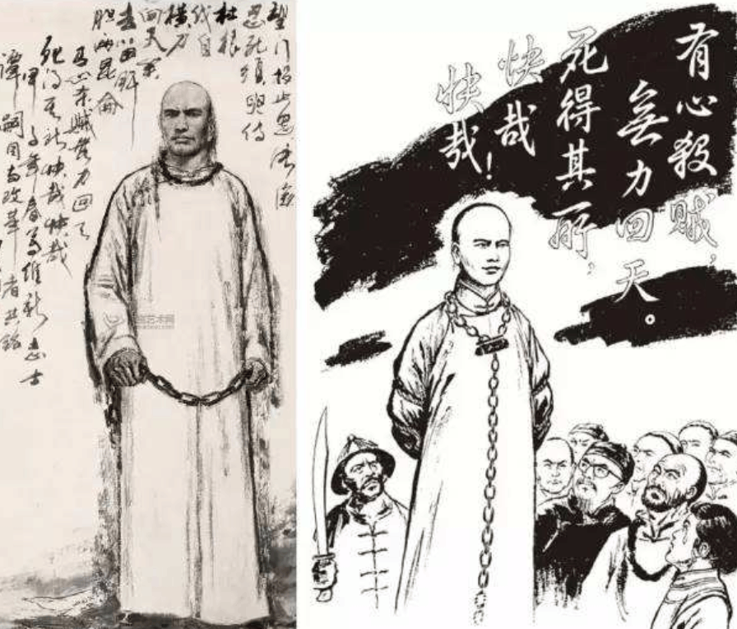
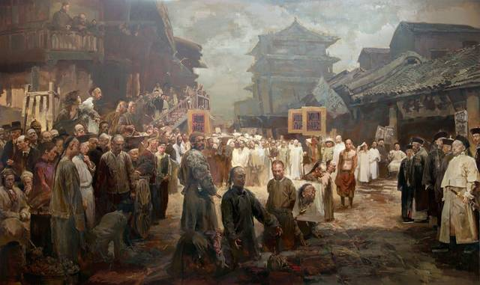
戊戌六君子在菜市口被杀

Slide 19
戊戌变法失败的原因有哪些？
材料一 变法遭到守旧势力的强烈抵制和反对，除慈禧控制的朝廷外，各省督抚大多持观望态度。
材料二 变法形势危急时，维新派势单力薄，只好把希望寄托在袁世凯的身上，结果被袁世凯出卖。
材料三 当慈禧太后把光绪帝囚禁后，他无奈的感慨：“朕虽有改革之心，却毫无实权，朕就是一个傀儡呀！”
材料四 戊戌变法的阶级基础是知识分子和民族资产阶级，当变法曲终人散之时，广大的人民群众对此很漠然，好多人不知道具体的情况。
慈禧太后为首的顽固派势力强大
袁世凯的出卖
寄希望于无实权的皇帝身上。
根本原因：中国民族资本主义发展的程度不高。
脱离群众，缺乏改革基础

Slide 20
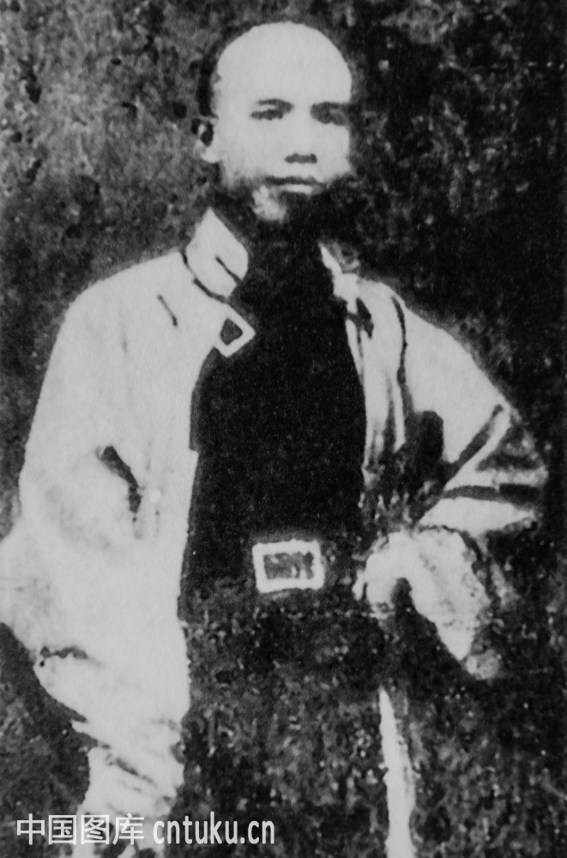
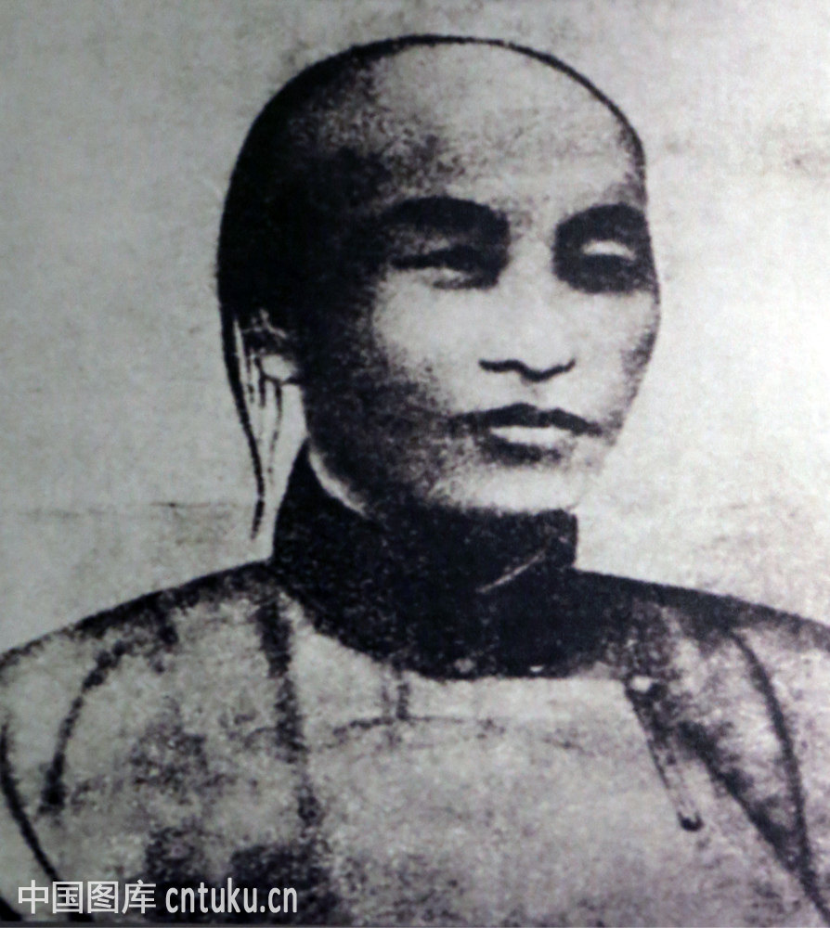
戊戌年再看戊戌维新——价值探析
谭嗣同：
各国变法无不从流血而成，今日中国未闻有因变法而流血者，此国之所以不昌也。有之，请从嗣同始！
民族使命感，以己之血警醒世人
改良之路受阻；清廷腐败日益暴露
刘光第：
吾属死，正气尽矣
Notes:
谭嗣同出生于官宦之家，父亲曾担任湖北巡抚。甲午战败后，谭嗣同和许多进步知识分子一样走上维新变法道路，是其中思想较为激进的一位。谭交友广泛，颇具侠客气质。戊戌政变发生后，谭拒绝出逃，决心为变法去牺牲。
……
就有为民请命的人，
就有舍身求法的人，
这就是中国的脊梁。
——鲁迅
政变之初，“君（谭嗣同）竟日不出门，以待捕者；捕者既不至，则与其明日入日本使馆与余相见，劝东游，曰‘不有行者，无以图将来；不以死者，无意酬圣主’”。
——《谭嗣同传》

Slide 21
戊戌年再看戊戌维新——价值探析
1895年，当孙中山第一次在广州发动起义时，“举国舆论莫不目予辈为乱臣贼子，大逆不道，咒诅谩骂之声不绝于耳”；而仅隔了5年，当1900年他再派郑士良到惠州发动起义时，“则鲜闻一般人之恶声相加，而有识之士且多为吾人扼腕叹息，恨其事之不成矣。前后相较，差如天渊”。
——张永泉《戊戌变法的伟大历史功绩必须充分肯定》
改良之路行不通；革命思想逐渐得到认同

Slide 22
4. 戊戌变法的意义与教训
历史意义
1.在帝国主义侵略日益加深的紧要关头，要求挽救民族危亡，发展资本主义，具有爱国和进步的作用。
2.传播了资产阶级政治学说和自然科学知识,在社会上起了思想启蒙作用。
3.加快了中国近代化的进程。
教训：资本主义的改良主义道路在中国行不通！

Slide 23
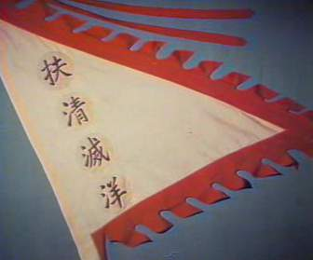
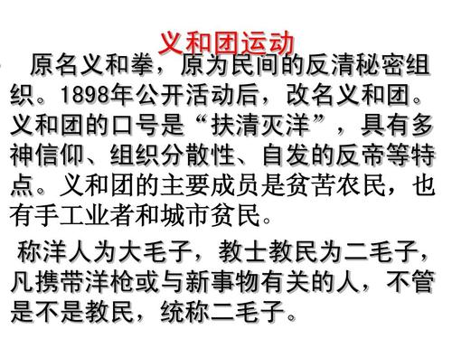
二、义和团运动

Slide 24
材料一 既占上海，又割台湾，胶州强立埠，国土欲分，自古夷狄之横，未有甚于今日者。
——苑书义等《中国近代史编》
材料二 最恨和约，误国殃民，上行下效，民冤不伸，原忍至今，羽翼洋人，趋炎附势，肆虐同群。
——《拳匪纪事》
材 料三： 于是西人之教堂遂为若辈之城社，而民教涉讼之案，地方官几于不敢问矣！因而教焰日张，民气日积，自来教堂之变端，何莫非平时积忿之所致哉！

Slide 25
义和团运动为什么会兴起？
（1）根本原因：中日甲午战争后，帝国主义列强掀起瓜分中国的狂潮，民族危机日益深重，民族矛盾空前激化。
（2）客观原因：戊戌变法失败后，国势垂危，中国人民无法指望清政府承担反帝重任，只能挺身而出。
（3）直接原因：山东人民的反洋教斗争。最终由山东冠县起义揭开了义和团反帝爱国运动的序幕。

Slide 26
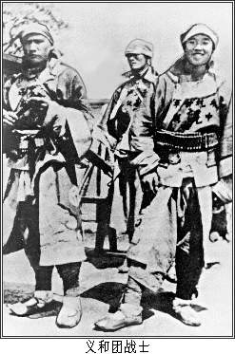
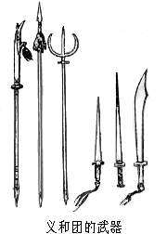
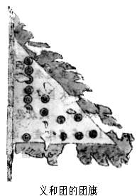
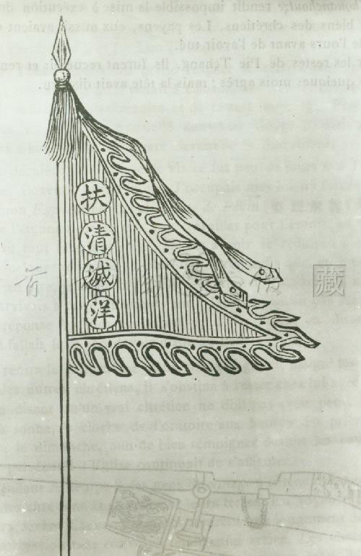
义和团战士
义和团的主要成员是贫苦农民，也有手工业者和城市贫民。义和团战士多头裹红巾、腰扎红带，手执大刀长矛。

Slide 27
2.发 展
政 策
清政府招抚义和团，并承认其合法地位
粘贴文告，揭露帝国主义的侵略罪行
斗 争
捣毁教堂、拆毁铁路、砍断电线，表达对外国侵略者的愤怒。
成 就
到1900年，义和团控制了京津地区。
引发帝国主义不满，联合侵华

Slide 28
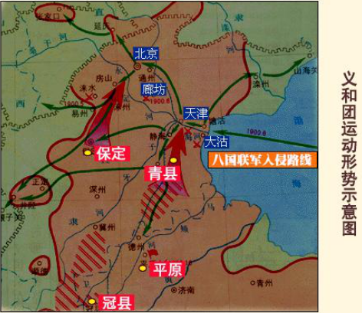
1898兴起于山东，1900年，在京津地区形成高潮。

Slide 29
1900年，英国海军中将西摩尔进犯北京，这支队伍从天津老龙头出发时以军乐队壮行，最后以一支长长的担架队沮丧地败回。西摩尔事后回忆说：“如果义和团所用武器是近代枪炮，那么，我率领的联军必定会全军覆灭。”
——《西摩尔回忆录》
中国民众尚含有无限蓬勃生机，故瓜分一事，实为下策 。 ——《瓦德西拳乱笔记》
义和团战士不畏强暴，英勇斗争，阻止了列强瓜分中国阴谋的实现

Slide 30
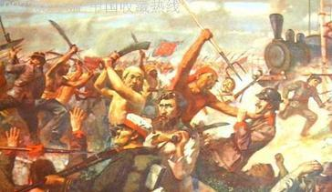
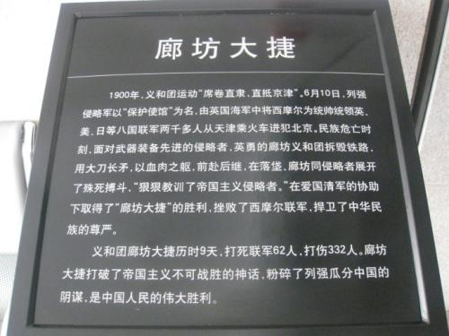

Slide 31
神助拳，义和团，只因鬼子闹中原。天无语，地焦干，只因鬼子止住天。天爷恼，仙爷烦，一同下山把道传。
神出洞，仙下山，附着人体把拳玩。掀铁路，拔线杆，紧急毁坏火轮船。大法鬼，心胆寒，英美德俄尽萧然。洋鬼子，都杀尽，大清一统定江山。
——刘宗绪：《历史新知识创新能力培养》

Slide 32
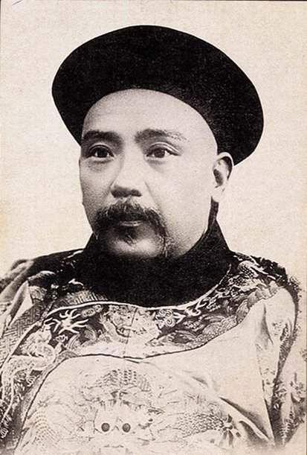
失败原因
主要—中外反动势力的联合剿杀
根本－农民阶级自身的局限性

Slide 33
失败原因：
1.中外反动势力的联合剿杀；
2.农民阶级的局限性。（根本原因）
清政府的策略：
先抚后剿
招抚
铲除
列强的态度：
要求清政府取缔
联合镇压

Slide 34
对义和团运动“扶清灭洋”口号的认识
(1)具有爱国性质：反映了当时帝国主义与中华民族的矛盾成为中国社会的主要矛盾。反映出中国人民反对帝国主义、挽救民族危亡的强烈要求和愿望；对动员各阶层人士参加反侵略斗争起积极的作用。
(2)具有局限性：“扶清”容易放松对清政府的警惕，为清政府控制、利用和镇压义和团提供了条件。“灭洋”带有盲目、笼统的排外性质，带有浓厚的愚昧落后色彩，不利于中国的近代化。

Slide 35
材料一 孙中山评价义和团“对于欧美新文化之反动，其勇锐之气，殊不可当，真是令人惊奇佩服。所以经过那次血战之后，外国人才知道，中国还有民族思想，这种民族是不可消灭的”。
材料二 中国民众尚含有无限蓬勃生机……无论欧美日本各国，皆无此脑力兵力可以统治此天下生灵四分之一也。……故瓜分一事，实为下策。
——《瓦德西拳乱笔记》
阅读材料，说明义和团运动的历史意义是什么？

Slide 36
意义：
①性质：人民自发的反帝爱国运动
②影响：是中国近代反帝爱国斗争史上光辉的一页；阻止了列强瓜分中国意图，无法阻止中国向半殖民地沉沦。

Slide 37
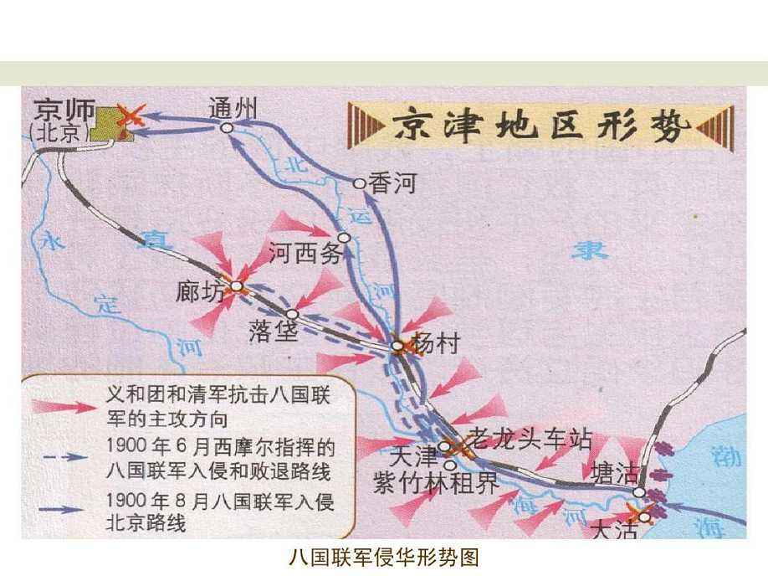
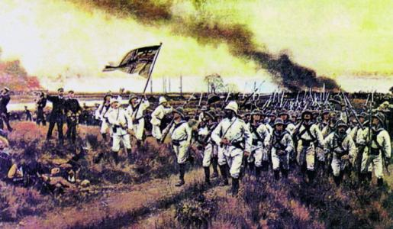
三.八国联军侵华：
1.直接原因：
镇压义和团运动，维护在华利益；
2.根本原因：
列强为进一步瓜分中国。

Slide 38
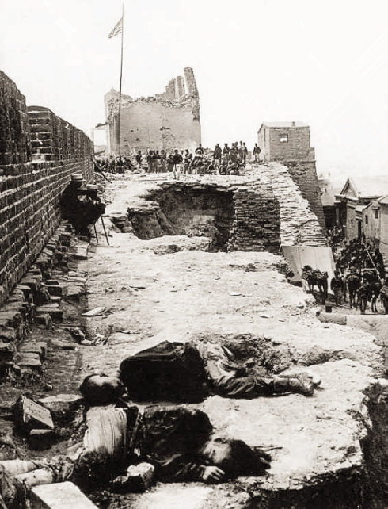
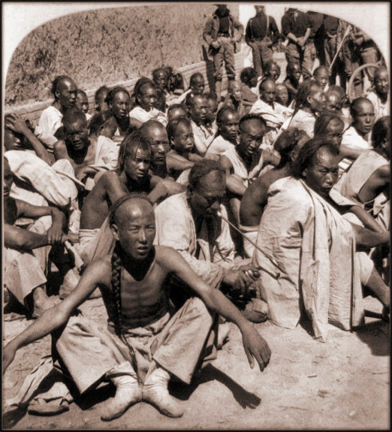
天津，被美国军队捕获的义和团民
天津，被炸死的中国人

Slide 39
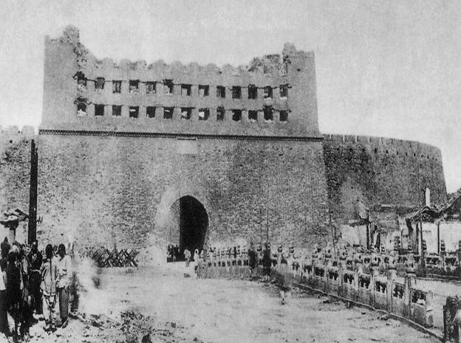
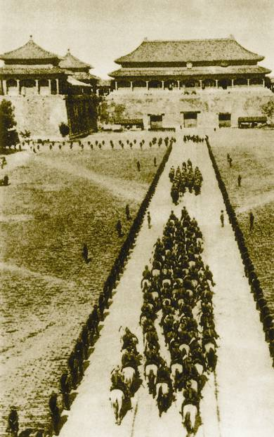
被八国联军炮火轰毁的北京正阳门
八国联军为炫耀武力，在紫禁城举行阅兵式。

Slide 40
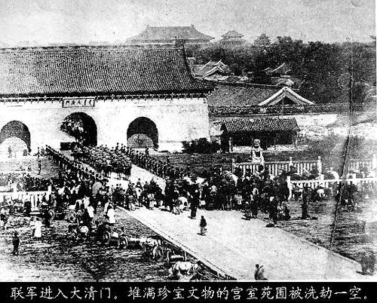
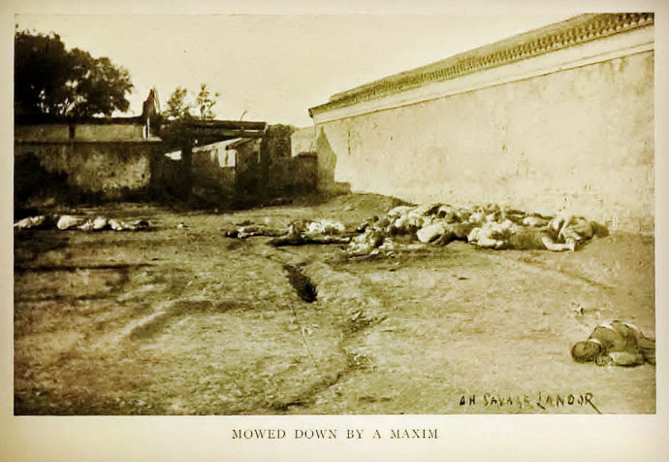
北京，被屠杀中国人尸横城墙

Slide 41
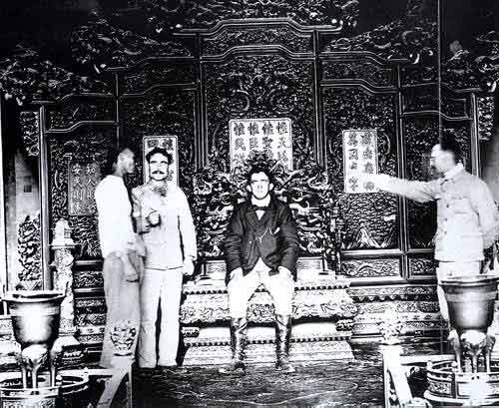
八国联军在紫禁城的乾清宫

Slide 42
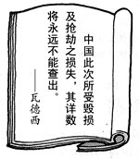
经此抢劫，中国“自元明以来之积蓄，上自典章文物，下至国宝奇珍，扫地遂尽。”

Slide 43
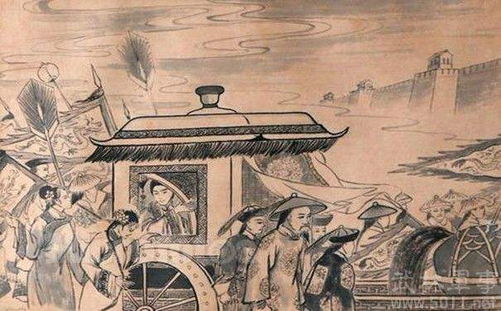
慈禧出逃
八国联军攻入北京之后，慈禧仓皇出逃。1900年9月7日上谕：“义和团实为肇祸之由，今欲拔本塞源，非痛加划除不可。”
——金家瑞，林淑惠 《有关义和团上谕》

Slide 44
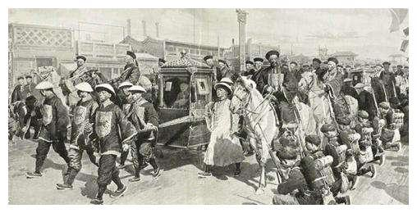
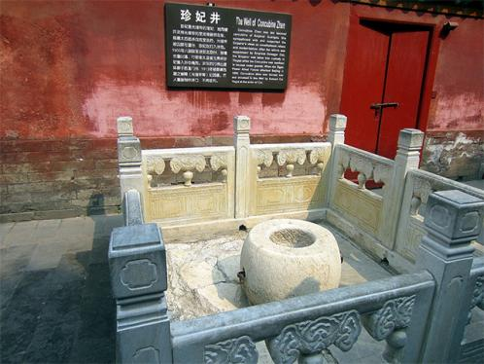


Slide 45
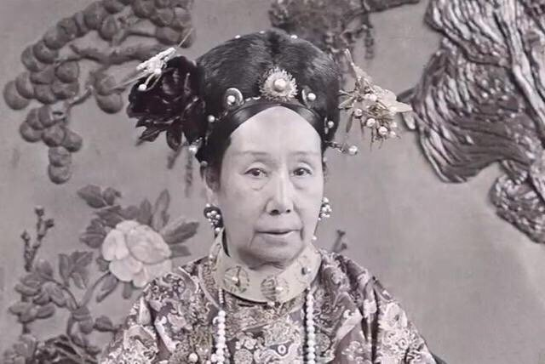


Slide 46
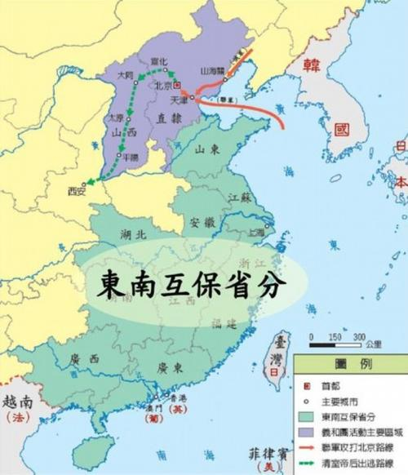
1900年6月，英美帝国主义与清南方各省督抚达成“东南互保”协议。义和团运动兴起后，英国深恐波及属其势力范围的长江流域，便策动两江总督刘坤一、湖广总督张之洞等与列强合作，经买办官僚盛宣怀从中牵线策划，由上海道台余联沅出面，与各国驻沪领事商定《东南保护约款》和《保护上海城厢内外章程》，规定上海租界归各国共同保护，长江及苏杭内地均归各省督抚保护。清室向十一国宣战后，两江总督刘坤一、湖广总督张之洞、两广总督李鸿章和闽浙总督许应骙、四川总督奎俊、铁路大臣盛宣怀、山东巡抚袁世凯，即和各参战国达成协议，称东南互保。他们称皇室诏令是义和团胁持下的“矫诏、乱命”，在东南各省违抗支持义和团的命令。此举使得清廷颜面扫地，革命势力得到发展。

Slide 47


《辛丑条约》签订图
1901年9月7日清政府与德、俄、英、法等十一个帝国主义国家签订了空前丧权辱国的《辛丑条约》。这就是李鸿章和庆亲王奕劻代表清政府与各国列强签约时的情景。

Slide 48
结果：签订《辛丑条约》
条约内容 | 主要危害
惩办“首祸诸臣”
赔偿各国白银4.5亿两，分39年还清，本息合计9.8亿两 | 加重了中国人民负担,使中国税收受到列强控制
将北京东交民巷划定为使馆区，中国人不得居住，各国可派兵驻守 | “使馆界”成为“国中之国”，成为列强策划侵略中国的大本营
拆除大沽及有碍北京至海通道的所有炮台，各国可在北京至山海关铁路沿线12个重要地区驻扎军队 | 清朝腹地京津至山海关广大地区，置于列强武装控制之下
禁止华北科举考试5年，禁止中国人成立或加入任何“与诸国仇敌之会” | 标志着清政府成为帝国主义统治中国的工具

Slide 49
2.内容、影响：
 | 内 容 | 危害及影响
项 目
赔白银4.5亿两，分39年还清。
经济受制
清政府完全沦为帝国主义的侵华工具中国完全沦为半殖民地半封建社会
经 济
严禁人民反帝活动
清政府成为洋人统治的工具
政 治
划定使馆界；改设外务部，
内政外交被控制
外 交
拆毁炮台，不得设防，允许各国驻兵
军事失去自主权
军 事

Slide 50
近代中国完全沦为半殖民地半封建社会的过程：
列强的侵华战争给中国带来了什么严重后果？
第一次鸦片战争（1840-1842）
《南京条约》
中国开始沦为半殖民
半封建社会
第二次鸦片战争（1856-1860）
《天津条约》《北京条约》
使中国社会半殖民
半封建的程度加深
中日甲午战争 （1894-1895）
《马关条约》
使中国社会半殖民
半封建的程度大大加深
八国联军侵华 （1900-1901）
《辛丑条约》
使中国完全沦为半殖民
半封建的社会

Slide 51
五次侵华战争的影响
（1）消极性：（主要）
①人民：列强无视中国人民的基本生存权，疯狂掠夺中国人民的财产；
②国家：
文化：严重毁坏中华文明遗产；
政治：强迫清政府签订割地赔款条约，破坏中国领土、领海和 司法等
方面的主权完整；
经济：疯狂地向中国倾销商品和掠夺原料，控制中国的经济命脉。
结论：使主权独立的中国逐渐沦为受外国支配的半
殖民地半封建国家。

Slide 52
（2）积极性
①政治：闭关锁国被打破，有利于中华民族融入世界发展潮流。
②经济：自然经济逐步解体，为中国民族资本主义的产生和发展
提供了条件。
③思想：促使中国人民的觉醒，开始学习西方，寻求救国救民之
道。
④社会生活：人们的衣食住行开始与国际接轨。
结论：客观上促进中国近代化进程。

